Slide 2
Aumentando la productividad en el desarrollo Xamarin
Javier Suárez Ruiz
Plain Concepts
@jsuarezruiz

Slide 3












Patrocinadores
Colaboradores

Slide 4
Agenda
Desarrollo
Gorilla Player
Continuous Coding
Xamarin Inspector
Pruebas
Xamarin Test Recorder
Xamarin Test Cloud
CI
Visual Studio Team Services
HockeyApp

Slide 5

Javier Suárez Ruiz
Soy Windows Platform Development MVP, Xamarin Certified Developer y formo parte del equipo de Plain Concepts.
Contacto:
Blog: geeks.ms/blogs/jsuarez
Mail: javiersuarezruiz@hotmail.com
Twitter: @jsuarezruiz

Slide 6
Aumentando la productividad durante la fase de desarrollo

Slide 7
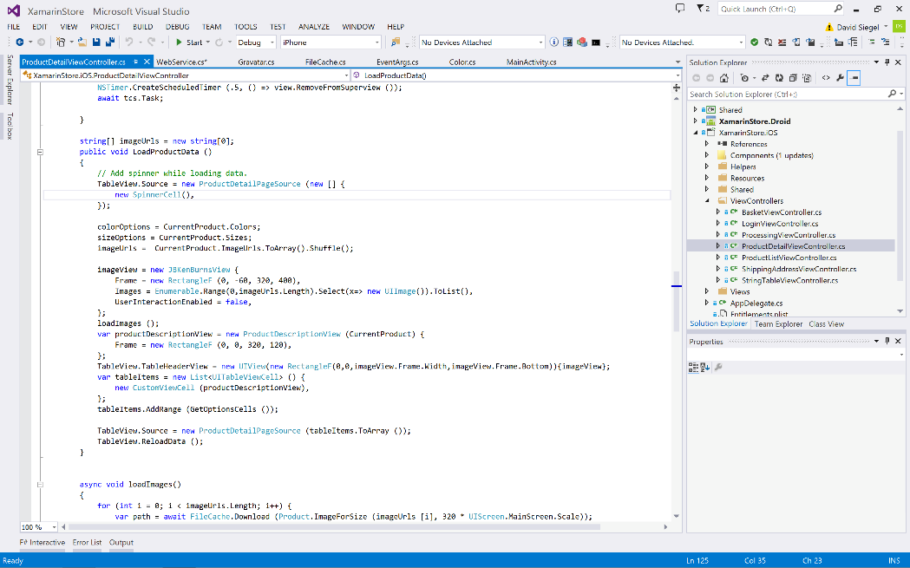
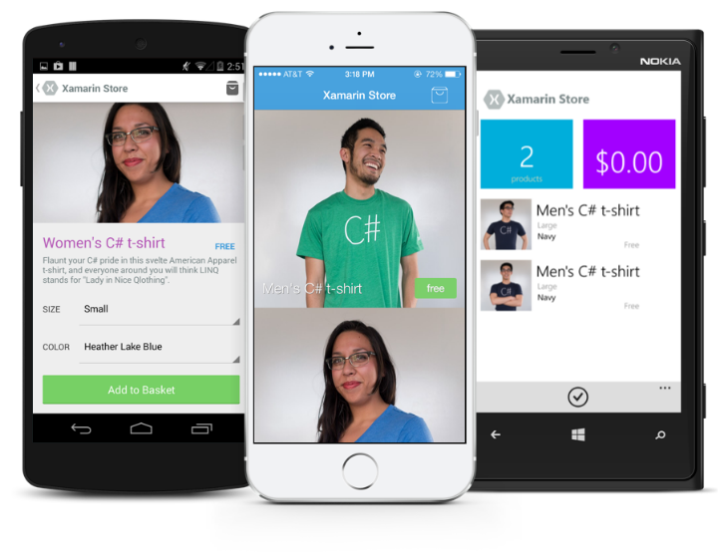
Xamarin: Aplicaciones nativas multiplataforma

Slide 8
¿Qué hay de Nuevo en la plataforma Xamarin?
Mejorada la integración con VS
Xamarin.Forms 2.0
iOS 9 & Android M
Tecnologías nuevas en Preview

Slide 9
Xamarin.Forms 2.0
Integración con iOS 9 y Android Marshmallow
Material Design (AppCompat)
Optimizaciones en rendimiento
Pre-compiled XAML
Windows 10 (UWP) Preview
Nuevos gestos
Efectos
DataTemplateSelectors
Etc

Slide 10
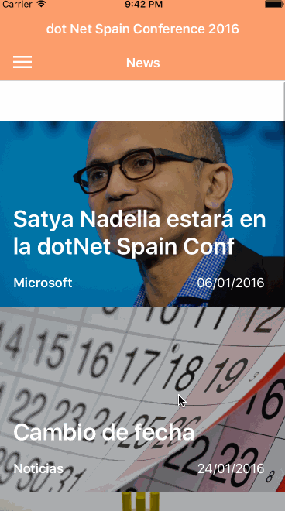
Nuestra primera DEMO
Completamente realizada con Xamarin.Forms.
Compartiendo una enorme cantidad de código.
Uso elevado de estilos, plantillas y custom renders.
También novedades de Xamarin.Forms 2.0 como XAML compilado o ControlTemplates.

Slide 11
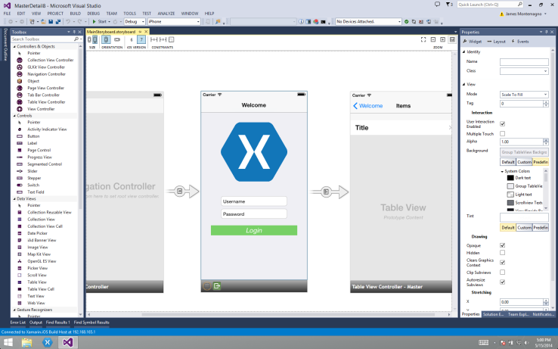
Xamarin.Forms 2.0
Seguimos sin contar con editor visual XAML…

Slide 12
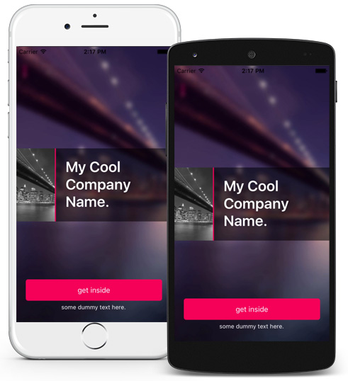
Gorilla Player
Permite ver cualquier cambio en una vista XAML al vuelo.
Podemos ver los resultados en N emuladores o dispositivos físicos.
Disponible para Xamarin Studio y Visual Studio.

Slide 13
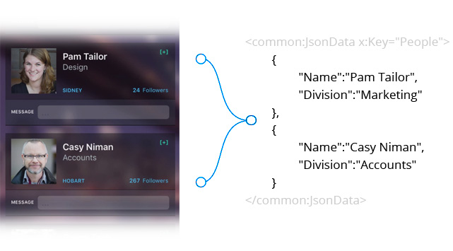
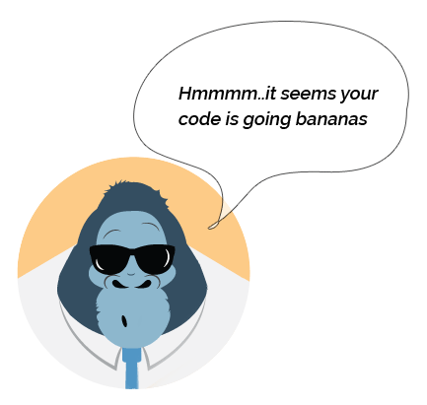
Gorilla Player
Podemos utilizar datos de prueba para probar nuestras UI.
Obtenemos información de errores de marcado XAML al vuelo!

Slide 14
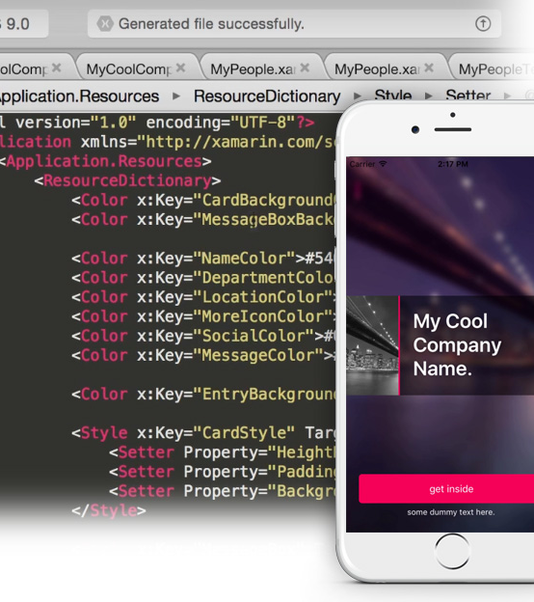
DEMO Gorilla Player Previsualización de XAML al vuelo!

Slide 15

Xamarin Inspector
¿Alguna vez has tenido un elemento visual que no aparece, o lo hace donde no esperas?
¿Deseas hacer algun cambio rápido en algun elemento de la UI?
¿Deseas realizar varias pruebas consecutives sobre la App?

Slide 16
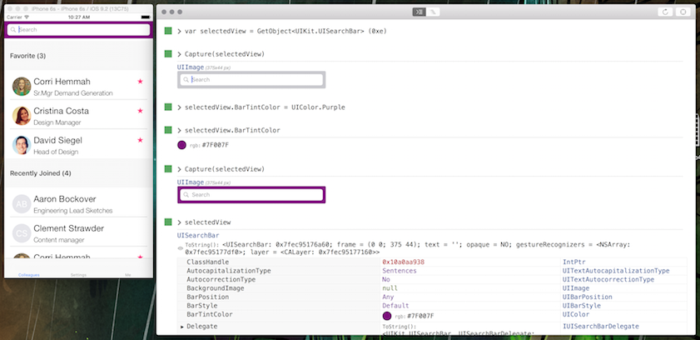
Xamarin Inspector
Permite inspeccionar el árbol visual de nuestra App, modificar elementos y ejecutar pequeñas expresiones en C# sin necesidad de detener la App.

Slide 17
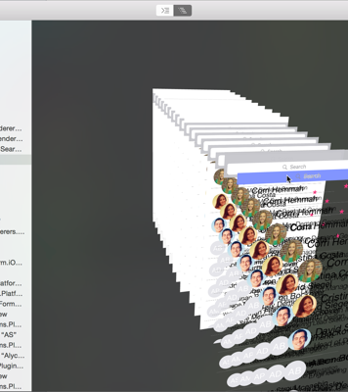
DEMO Xamarin Inspector Inspeccionando la app

Slide 18
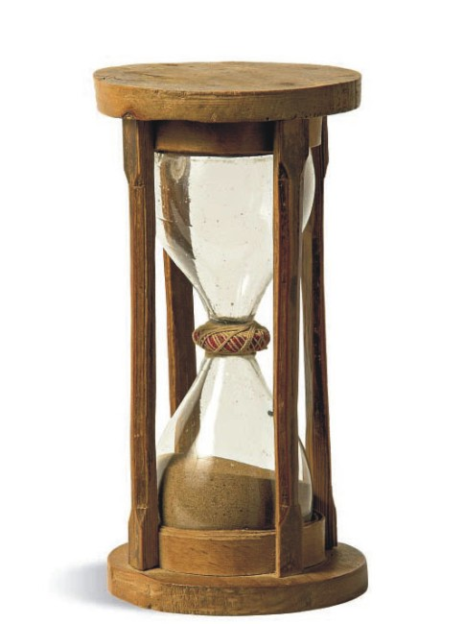
Continuous Coding
Los tiempos de compilación y despliegue tiene un alto coste.
¿Cuántas veces has desplegado para ver un simple cambio en un tamaño o márgen?
¿Despliegue para cambiar un servicio Fake por real?
¿Pruebas con una API Rest?
¿Depuración?

Slide 19
Continuous Coding
Permite crear un entorno de Desarrollo .NET con Xamarin al vuelo. Sin necesidad de recompilaciones ni despliegues.
Muy útil en fases iniciales tanto de UI como de lógica para realizer multiples pruebas de forma rápida y efectiva.
Se basa en la clase Mono.CSharp.Evaluator para evaluar y ejecutar snippets de código mientras la App esta en ejecución.
La Comunicación es vía HTTP.

Slide 20
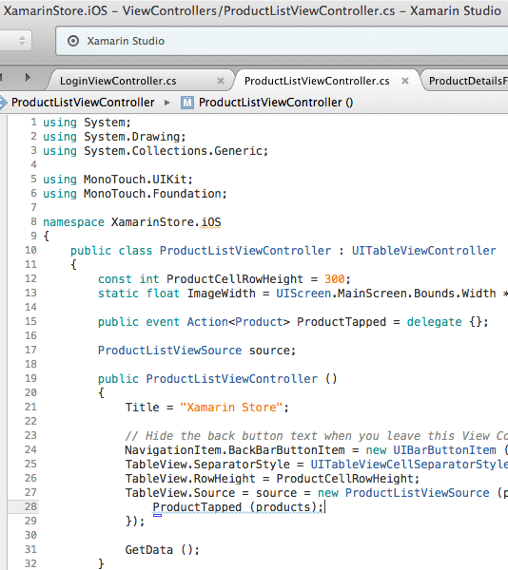
DEMO Continuous Coding Desarrollo continuo!

Slide 21
Pasamos a hablar de calidad. Productividad en pruebas.

Slide 22
Fragmentación
Complejidad
Ciclos de Release cortos
Expectación alta de usuarios
Retos

Slide 23
En teléfonos, la calidad cuesta
7
20
20
35
6
OS
Dispositivos
Idiomas
Países
Tamaños de pantallas
10
24K+
39
57
27
15
6
OS
Dispositivos
Idiomas
Países
Tamaños de pantalla
Fabricantes
Configuraciones de pantalla
8

Slide 24
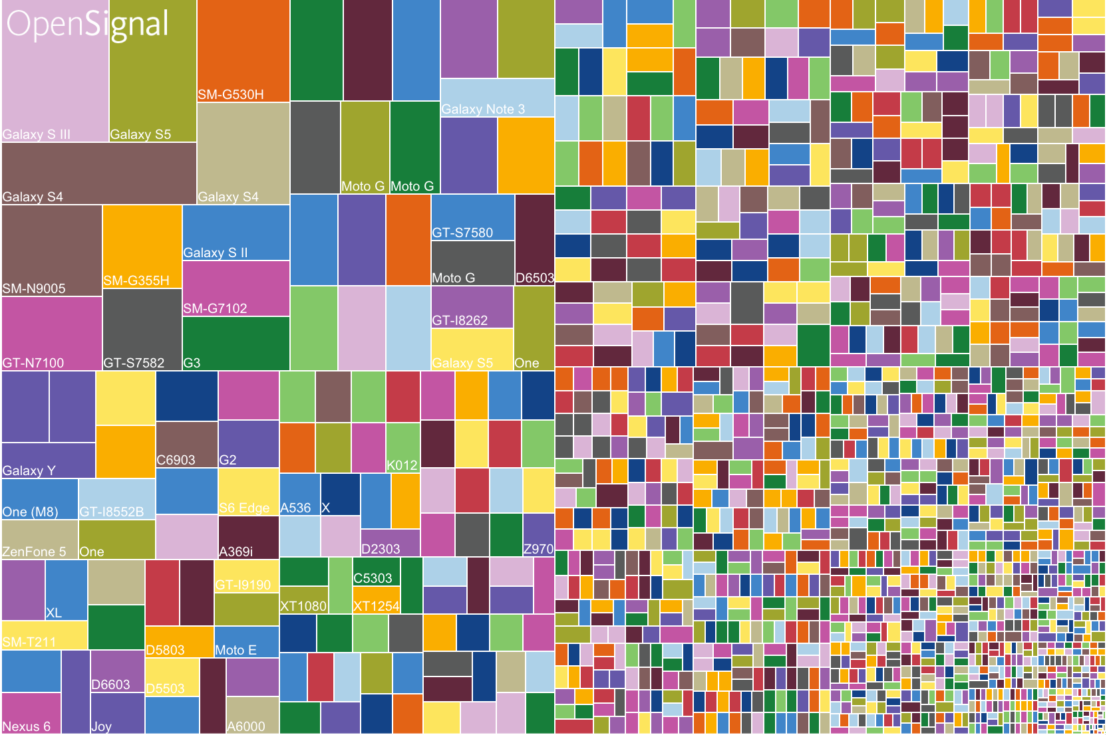
Fragmentación Android

Slide 25
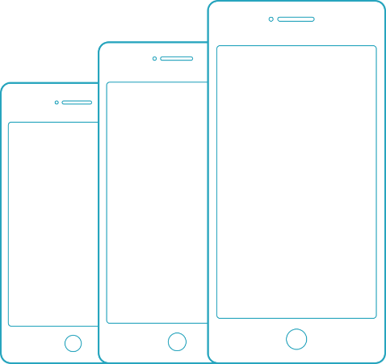
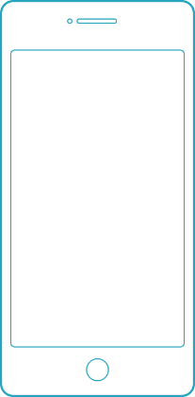
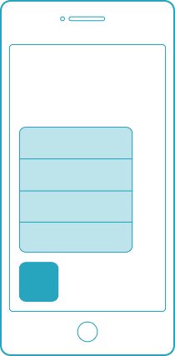
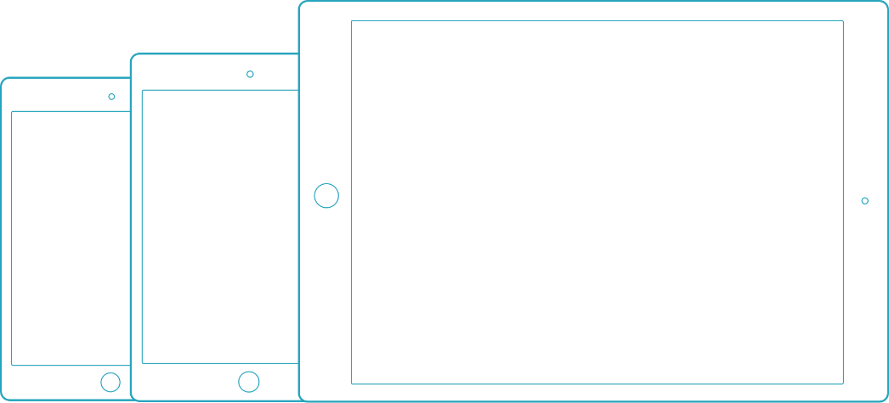
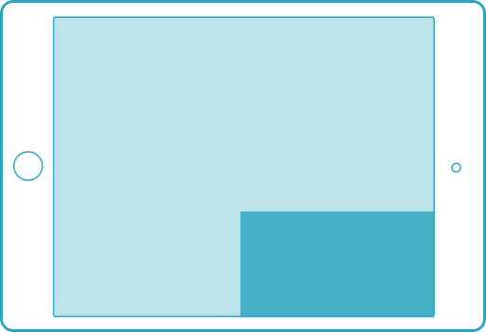
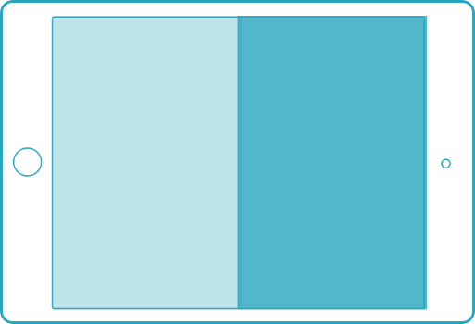
Diversificación en iOS
3D Touch
Apple pencil
iPhones
iPod touch
iPad Pro
iPhone 6s series
iPads
Multi Tasking
Only select iPads
Factores de forma
Características iOS 9

Slide 26
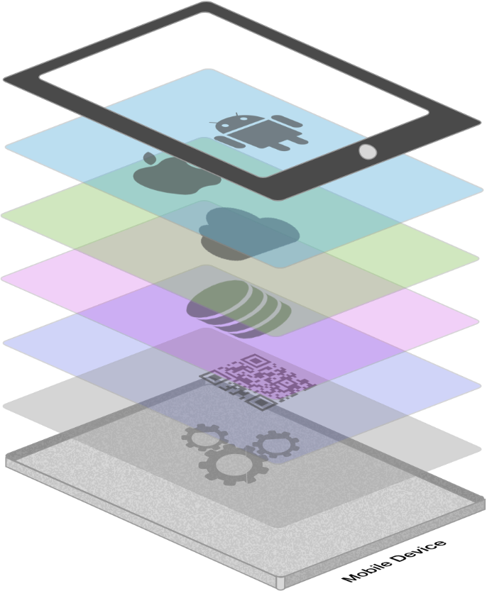







Complejidad de las Apps
Cientos de Apis iOS y Android
Web APIs
Integración con Backend
Third party libraries
Memoria, CPU y red

Slide 27
Creamos pruebas automatizadas, cierto?
Si, pero…
OWASP
OWASP ASVS
Disponibilidad de sensores
Sesiones cortas
5 versiones iOS
Operadoras
Fragmentación
3rd party libraries
57 países (Android)
Back end
9 Android versions
27 tamaños de pantalla (Android)
Ciclos rápidos de release
Variaciones en red
20 dispositivos iOS
35 países (iOS)
Cientos de APIs
9 idiomas (Android)
Complejidad de App
1,294 Android brands
Alta expectación
20 idiomas (iOS)
Variaciones de rendimiento
Memory constraints
24K+ dispositivos Android distintos
6 tamaños de pantalla en iOS
Requisitos de Autenticación

Slide 28
Xamarin UITest
Escribe pruebas de UI en C#
Usamos app.Repl() mientras la App esta corriendo
Podemos ejecutar las pruebas en emuladores o dispositivos físicos
Estructurados y organizados de igual forma a un test unitario

Slide 29
Ejemplo
[Test]
public void PerformTest()
{
string firstName = “Javier";
string lastName = “Suarez";
app.WaitForElement(c => c.Marked("First name"));
app.Tap(c => c.Marked("First name"));
app.EnterText(firstName);
app.Tap(c => c.Marked("Last name"));
app.EnterText(lastName);
var control = app.Query(c => c.Marked("Full name")).FirstOrDefault();
Assert.IsNotNull(control);
string expectedValue = string.Format("{0} {1}", firstName, lastName);
string actualValue = control.Text;
Assert.IsTrue(expectedValue == actualValue);
}

Slide 30
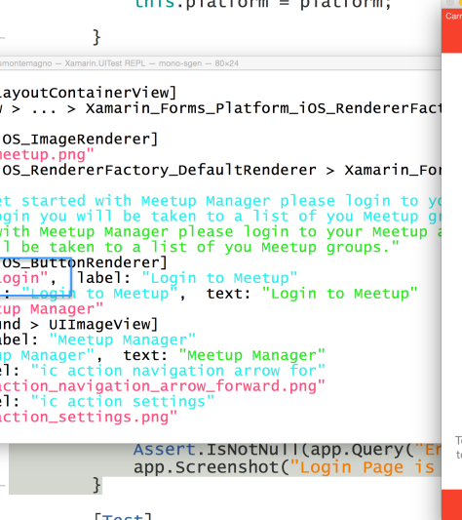
DEMO Xamarin UITest ¿Cómo lo hacíamos hasta ahora?

Slide 31
Xamarin Test Recorder
Permite abrir una aplicación y mediante interacciones con la misma crear pruebas de interfaz de forma sencilla.
Podemos exportar la prueba e incluso lanzarla directamente en Test Cloud.
Preview, disponible para OSX.

Slide 32
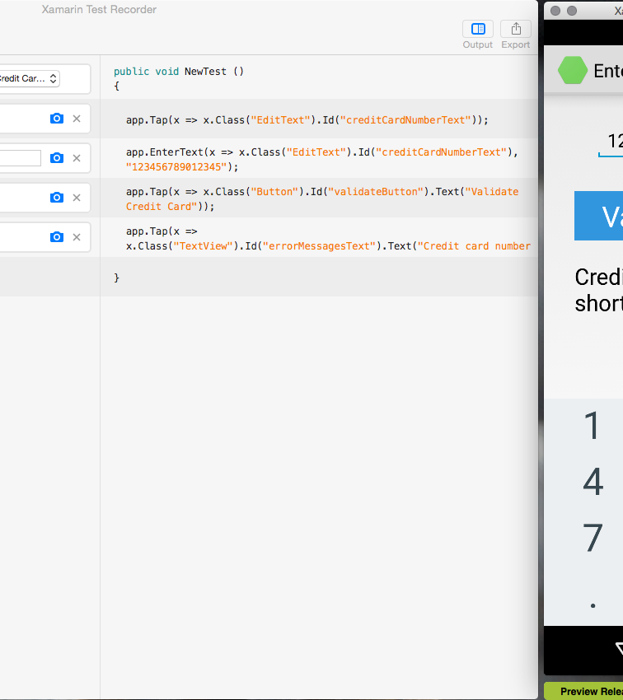
DEMO Xamarin Test Recorder Creando pruebas automatizadas de UI

Slide 33
Xamarin Test Cloud
Herramienta disponible en la nube que nos ofrece más de 2000 dispositivos móviles disponibles para poder realizar pruebas en ellos, sin necesidad de realizar su compra.
Pruebas en una enorme cantidad de dispositivos.
Informes con resultados. Posibilidad de compartir con clientes.

Slide 34
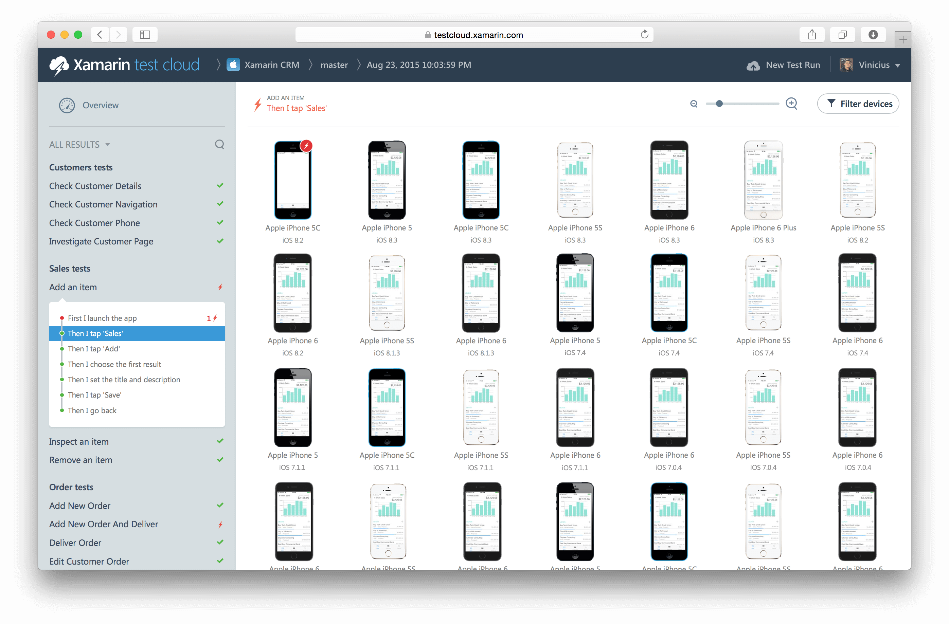
Xamarin Test Cloud: pruebas en cientos de dispositivos

Slide 35
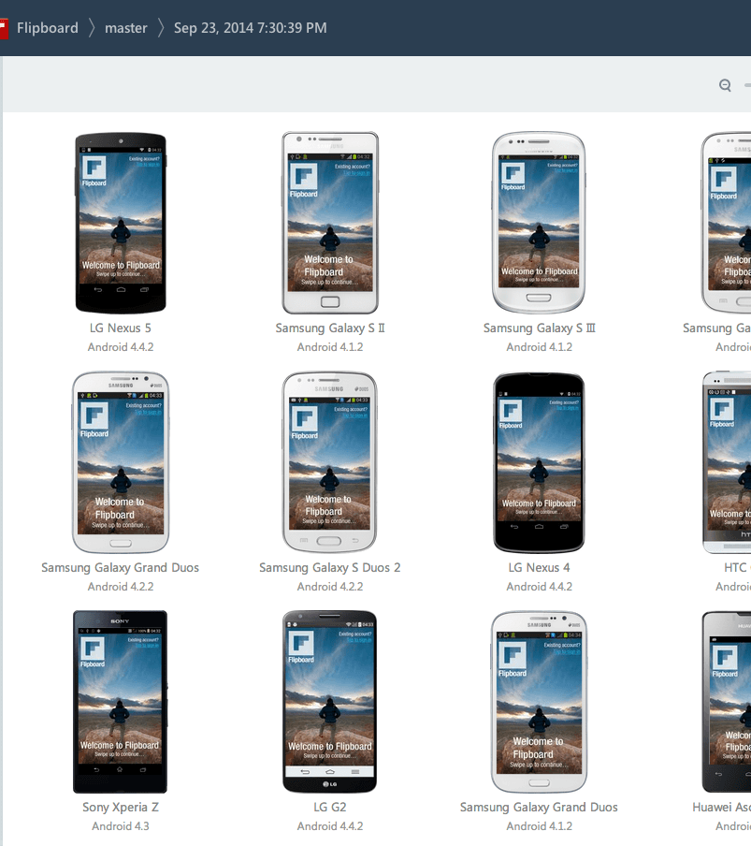
DEMO Xamarin Test Cloud Un vistazo a Xamarin Test Cloud

Slide 36
Continuamos hablando de calidad. Productividad en el día a día (CI).

Slide 37

Cosas que pasan… ¿cierto?

Slide 38
Integración Continua
La integración continua consiste en hacer integraciones automáticas de un Proyecto lo más a menudo posible para así detector fallos cuantos antes.
Entendemos por integración la compilación y ejecución de pruebas.
Wikipedia

Slide 39




Integración Continua
Workflow
Repositorio de código
Servidor BUILD
2º
Build
App
Código
3º
Ejecutar tests Unitarios
Tests Unitarios
1º
Commit
Resultados
Desarrollador

Slide 40
Visual Studio Team Services + Xamarin + MacInCloud
Pasaremos diferentes Builds realizando la compilación y pasaremos diferentes pruebas de la App.
Para Windows podemos utilizar la máquina Hosted proporcionada.
Como novedad, para Mac se ofrece tras el partnership con MacInCloud máquina OSX con todo lo necesario preinstalado. Coste de 30$ al mes por agente.

Slide 41
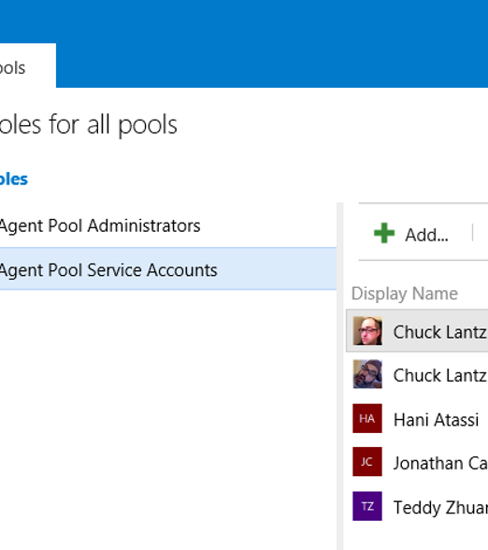
DEMO Team Services CI de App Xamarin

Slide 42

Sin apenas esfuerzo:
Distribución: Gestión de paquetes y versiones sencilla y completa.
Gestión avanzada de equipos y usuarios.
Comunicación directa: Posibilidad de feedback.
Multiplataforma e integrado con gran cantidad de herramientas.
Además:
Reporte de errores y excepciones.

Slide 43
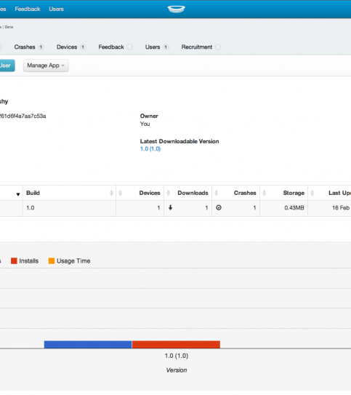
DEMO HockeyApp Entrega Continua de App Xamarin

Slide 44
Conclusiones
Si desarrollamos con Xamarin.Forms podemos tener un gran aumento de productividad, utilizando Gorilla Player y viendo cambios al vuelo.
Si estamos desarrollando una parte que requiera gran cantidad de feedback, Continuous Coding puede sernos de gran utilidad.
Si tenemos dudas o deseamos realizar consultas rápidas o realizar una inspección de un elemento concreto, Xamarin Inspector.

Slide 45
Conclusiones
Todo desarrollador con subscripción Xamarin cuenta con 60 minutos de Test Cloud gratis. Aprovechadlos!
Con Xamarin Test Recorder, crear pruebas de comportamiento de nuestra App es más fácil que nunca.
Por último, y no por ello menos importante, podemos tener de forma rápida y sencilla un entorno de integración continua sin necesidad de preparar ni mantener “hierro”.

Slide 46
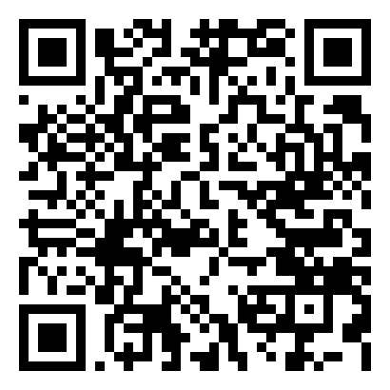
http://aka.ms/DOTNETT3S5

Slide 47
Javier Suárez Ruiz
Plain Concepts
@jsuarezruiz
http://aka.ms/DOTNETT3S5

